Slide 1
Web 서버 설치와 방화벽
발표자- JiYong Kim

Slide 2
<Web Server의 구성 방식>
1) 라우터에서 직접 사내 웹 서버를 연결하는 경우
2) 방화벽을 통해 분리하는 경우
3) 통신 회사의 데이터 센터에 설치하는 경우

Slide 3
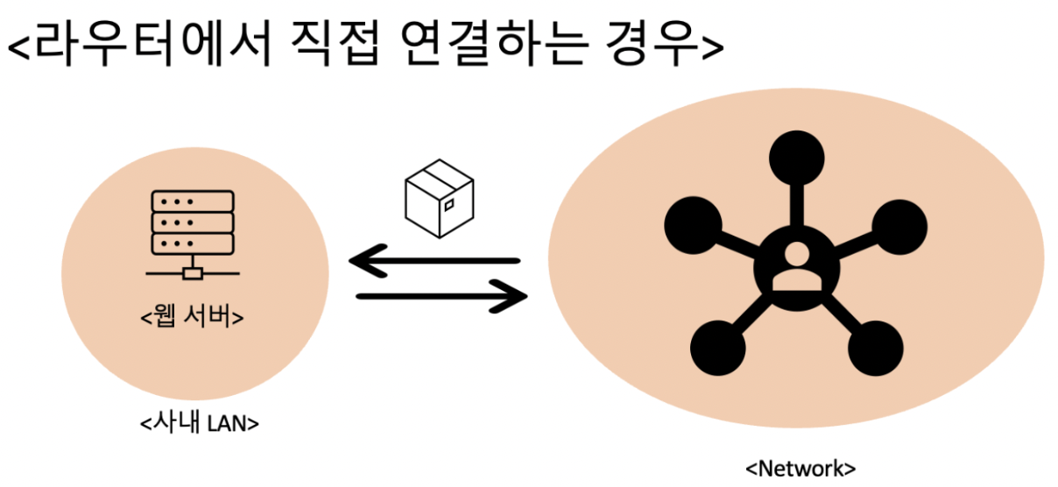
<라우터에서 직접 사내 웹 서버를 연결하는 경우>

Slide 4
<라우터에서 직접 사내 웹 서버를 연결하는 경우>

Slide 5
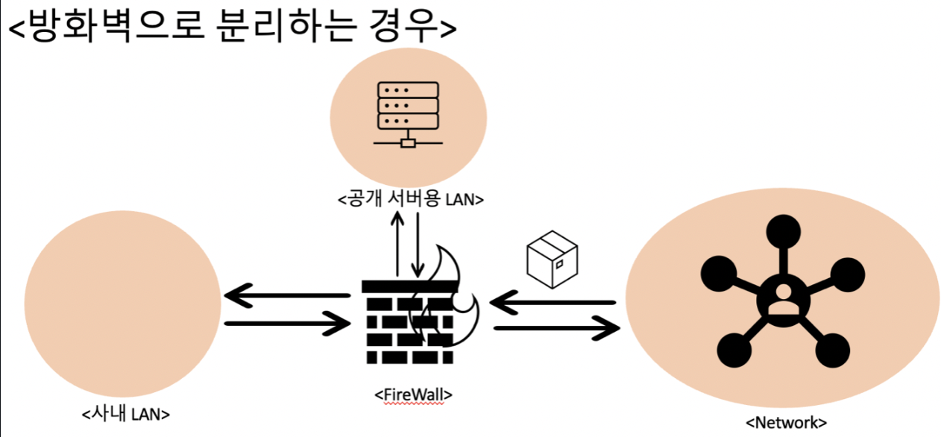
<방화벽을 통해 분리하는 경우>

Slide 6
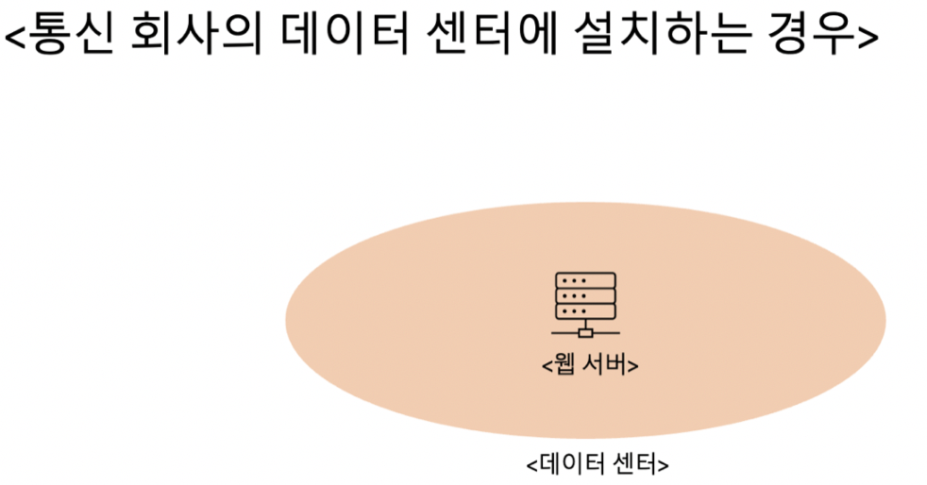
<데이터센터에 웹 서버를 설치하는 경우>

Slide 7
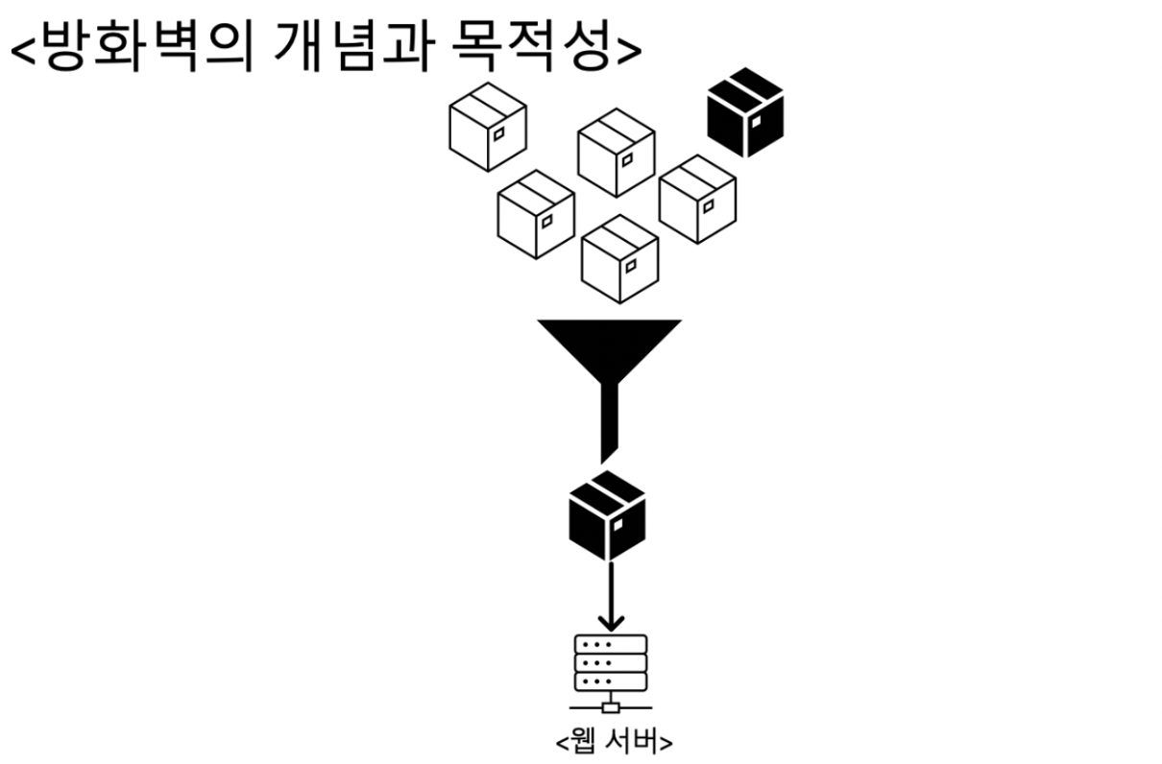
<방화벽의 원리 동작>

Slide 8

<필터링의 조건>
1) 패킷의 흐름의 착안
2) 포트를 사용
3) 컨트롤 비트를 통해 접속 방향을 판단

Slide 9
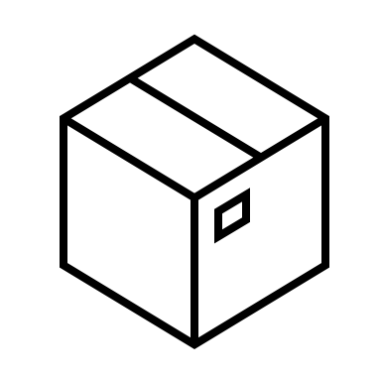
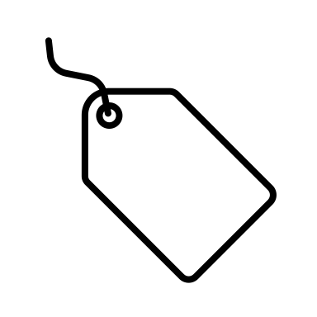
1) 패킷의 흐름의 착안
<TCP header>
송신처 IP
수신처 IP
<조건>
통과할 수 있는 송신처 IP 대역
통과할 수 있는 수신처 IP 대역

Slide 10
2) 포트번호를 사용
Port : 80
<조건>
80번 포트 번호만 통과 가능

Slide 11
3) 컨트롤 비트를 통해 접속 방향을 판단
<연결 요청 단계>
SYN = 1 , ACK = 0;
SYN = 1 , ACK = 1;
SYN = 0 , ACK = 1;

Slide 12
3) 컨트롤 비트를 통해 접속 방향을 판단
<연결 요청 단계>
SYN = 1 , ACK = 0;
최초의 패킷 판단
SYN = 1 , ACK = 1;
SYN = 0 , ACK = 1;

Slide 13
3) 컨트롤 비트를 통해 접속 방향을 판단
UDP
접속 연결 설정 단계 X
컨트롤 비트 X
애플리케이션의 패킷을 전부 통과시키는 방법
불편을 감수하고 애플리케이션을 전면적 차단하는 방법

Slide 14
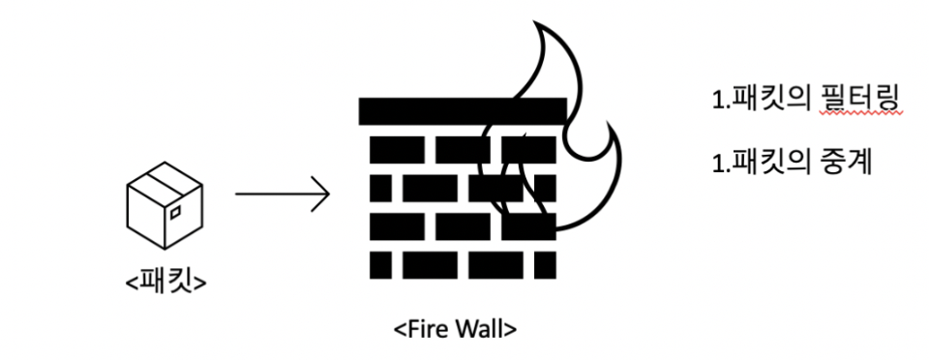
<방화벽의 통과 이후의 패킷>

Slide 15
이상으로 발표 마치겠습니다. 감사합니다.

